Slide 1
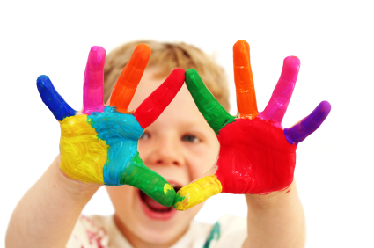
МАСТЕР-КЛАСС «Рисуем пальчиками»

Slide 2
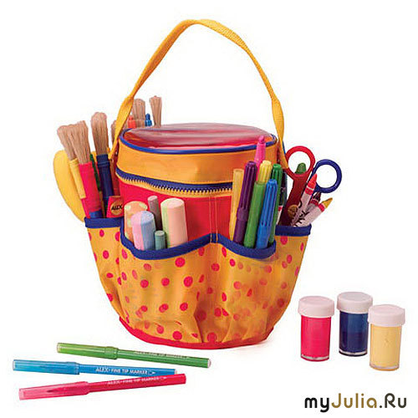

Slide 3
Изобразительная деятельность с применением нетрадиционных материалов и техник способствует развитию у ребёнка:
Мелкой моторики рук и тактильного восприятия;
Пространственной ориентировки на листе бумаги, глазомера и зрительного восприятия;
Внимания и усидчивости;
Изобразительных навыков и умений, наблюдательности, эстетического восприятия, эмоциональной отзывчивости;
Кроме того, в процессе этой деятельности у дошкольника формируются навыки контроля и самоконтроля.

Slide 4
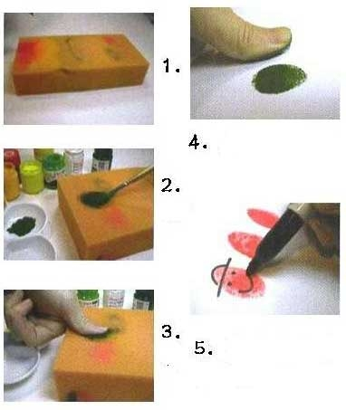

Slide 5
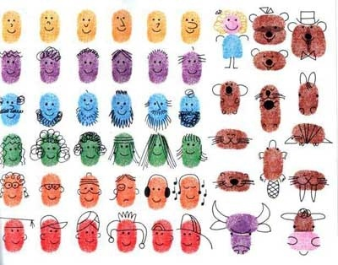
С помощью этой техники можно рисовать веселые рожицы:

Slide 6
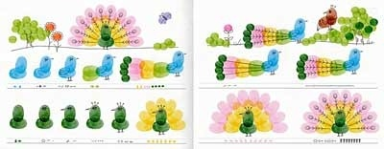
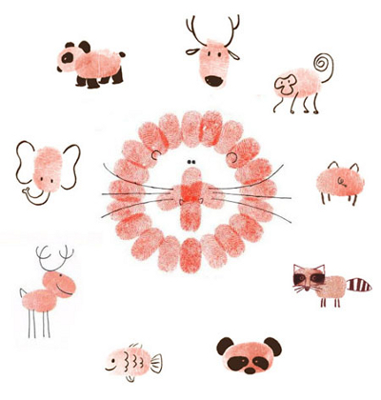
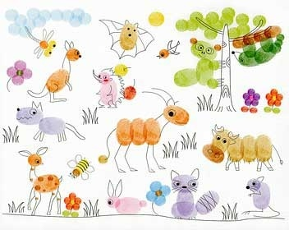
Животных:

Slide 7
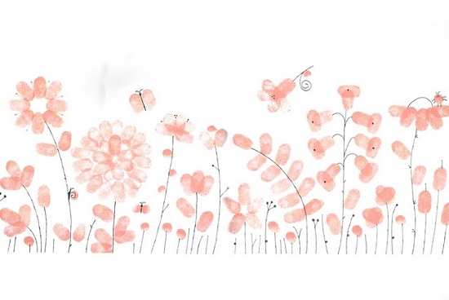
Цветы:

Slide 8
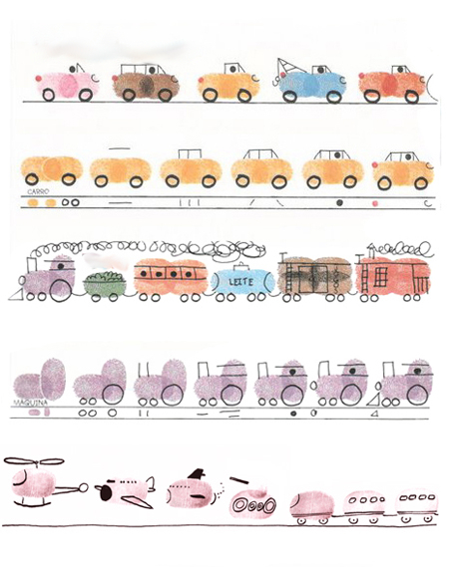
Транспорт:
Notes:
транспорт

Slide 9
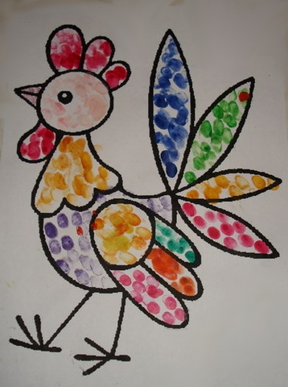
Используем раскраски
Notes:
раскраска

Slide 10
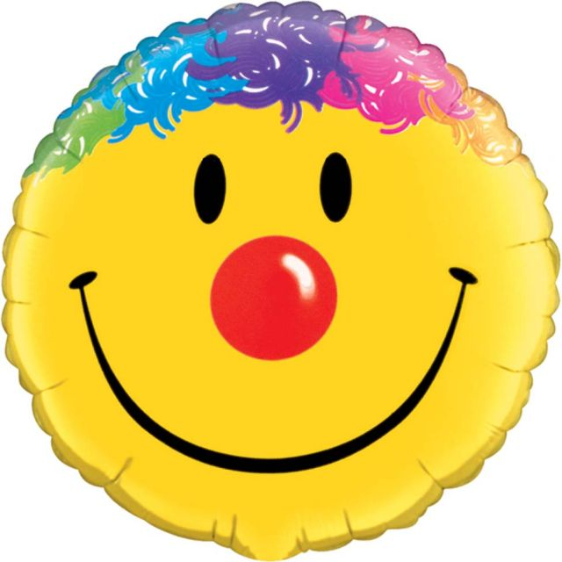
Желаем Вам творческих успехов!
Notes:
Желаем Вам творческих успехов!

